Slide 1
Estudos Nacionais do Perfil do Gestor do Esporte
Tarefa em Aula 2

Slide 2
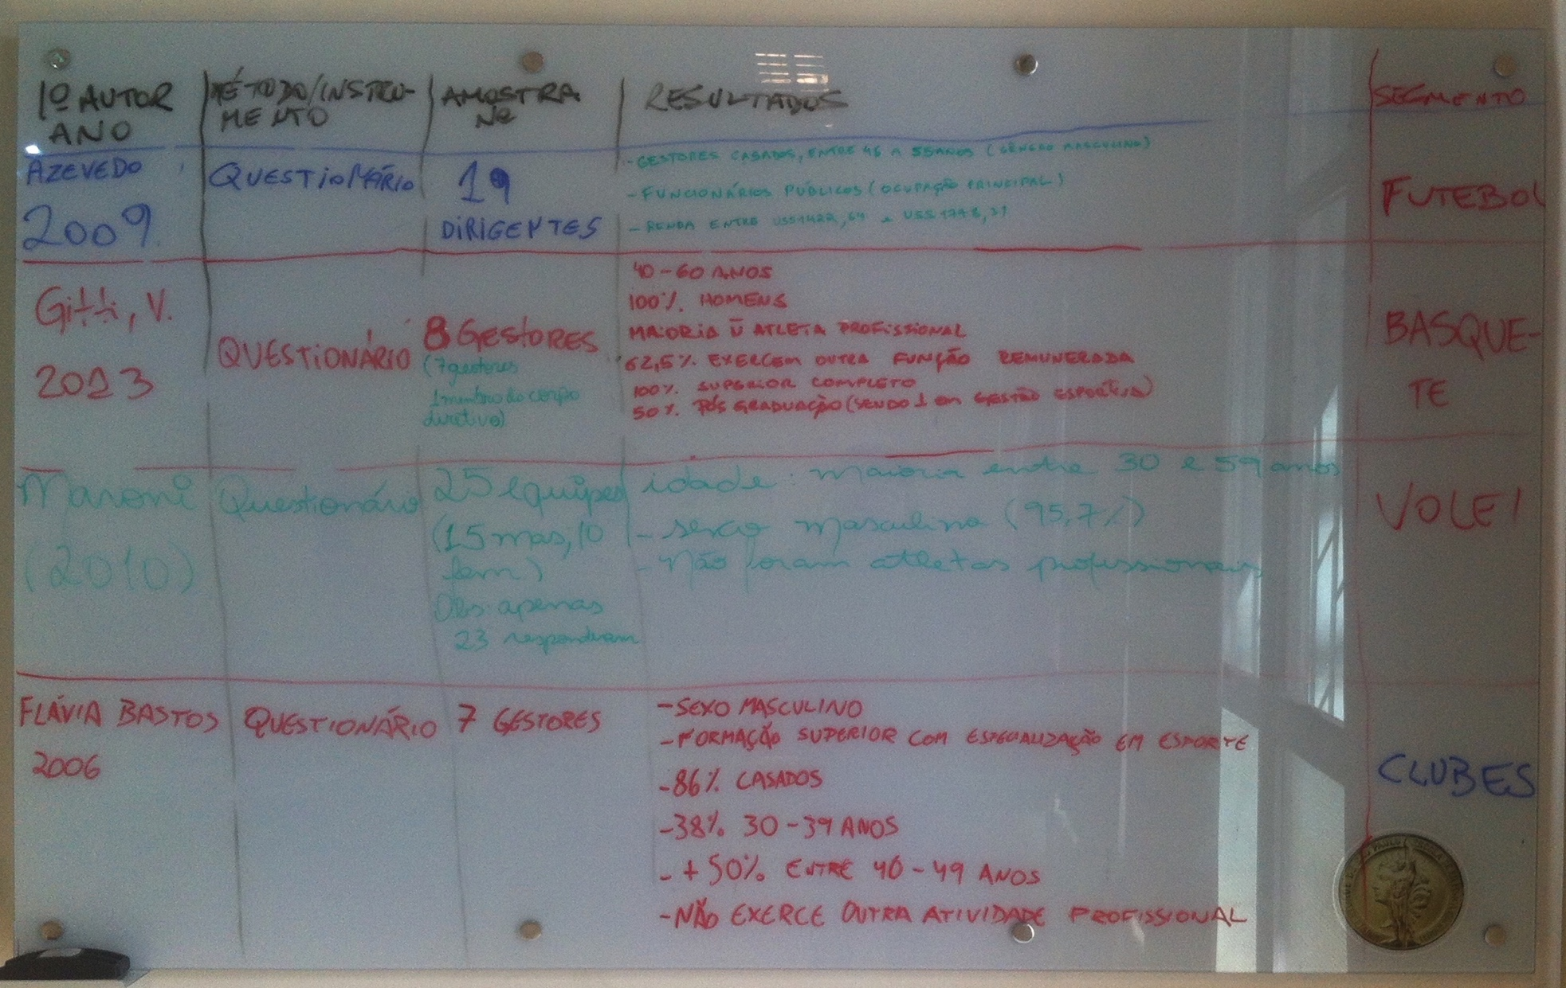
Turma 1

Slide 3
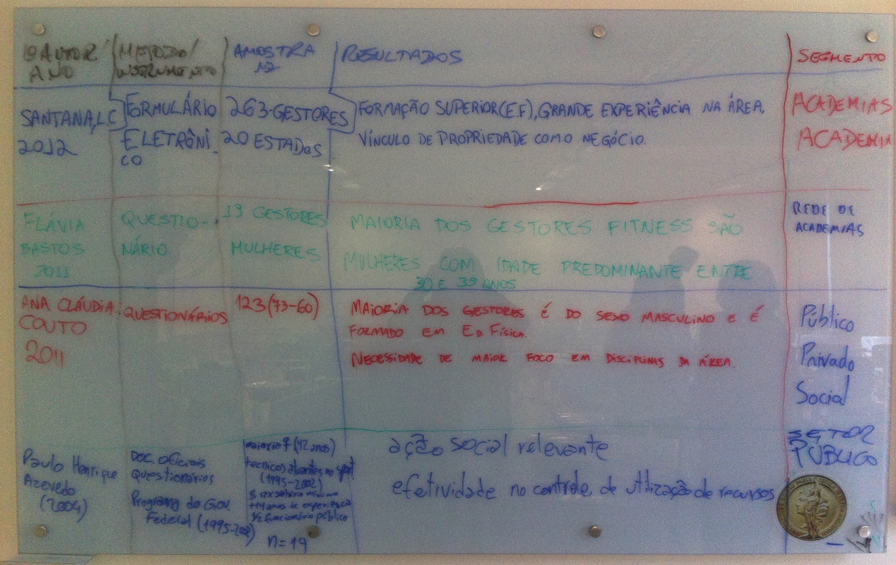
Turma 1

Slide 4
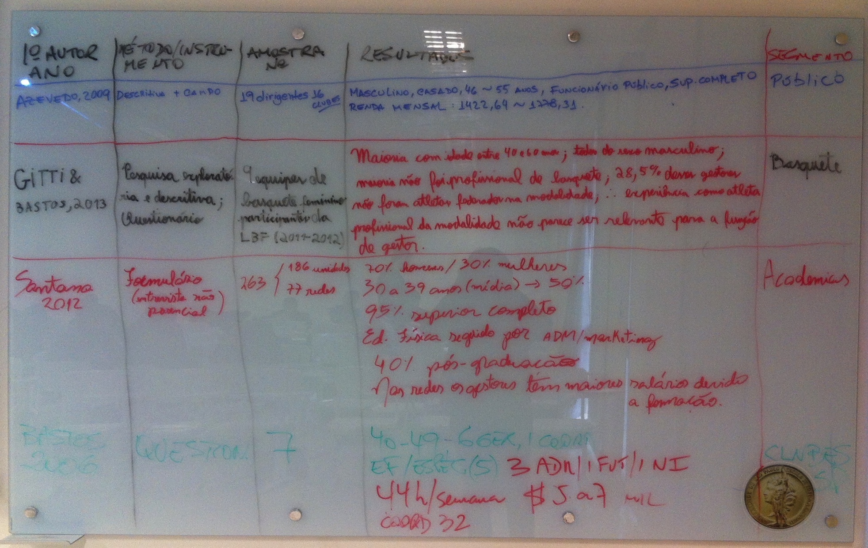
Turma 2

Slide 5
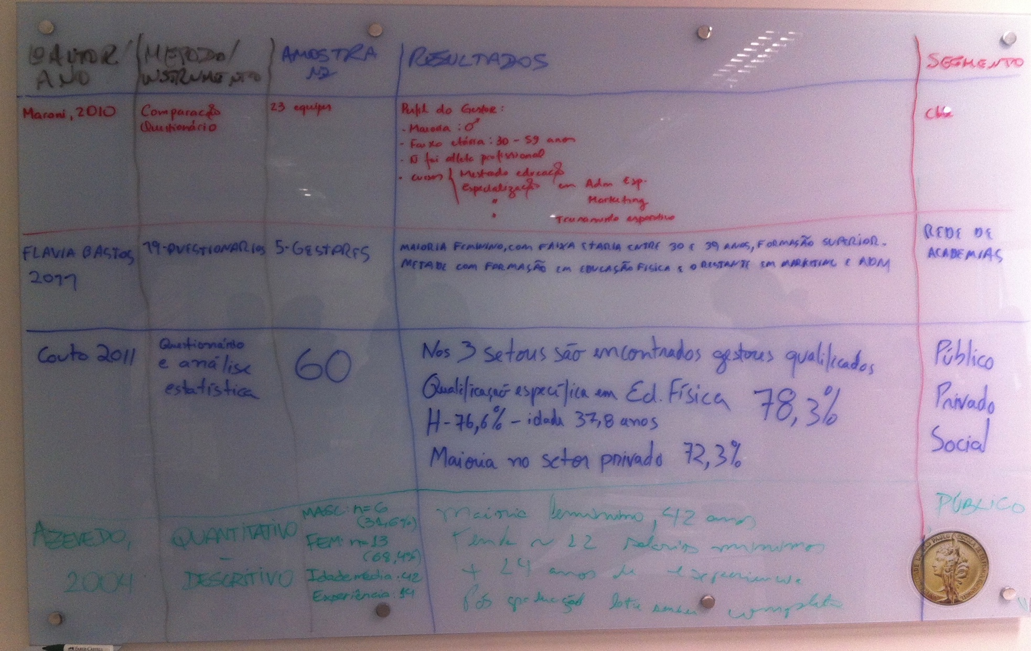
Turma 2

